Slide 1
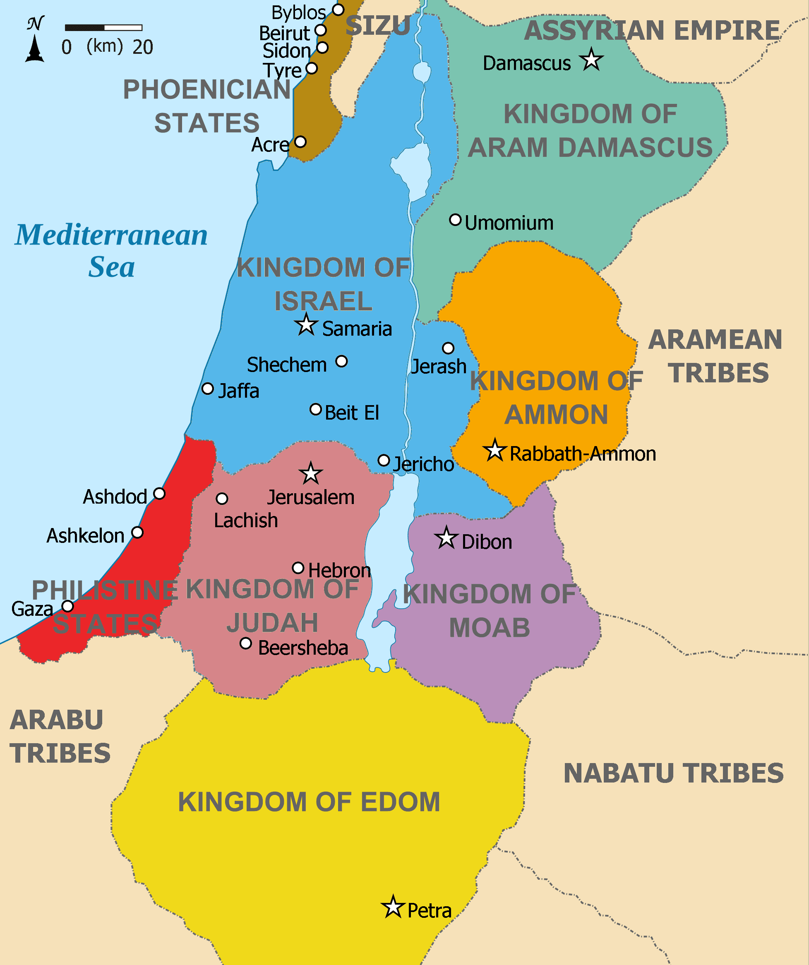
Providența lui Dumnezeu în cartea Rut

Slide 2
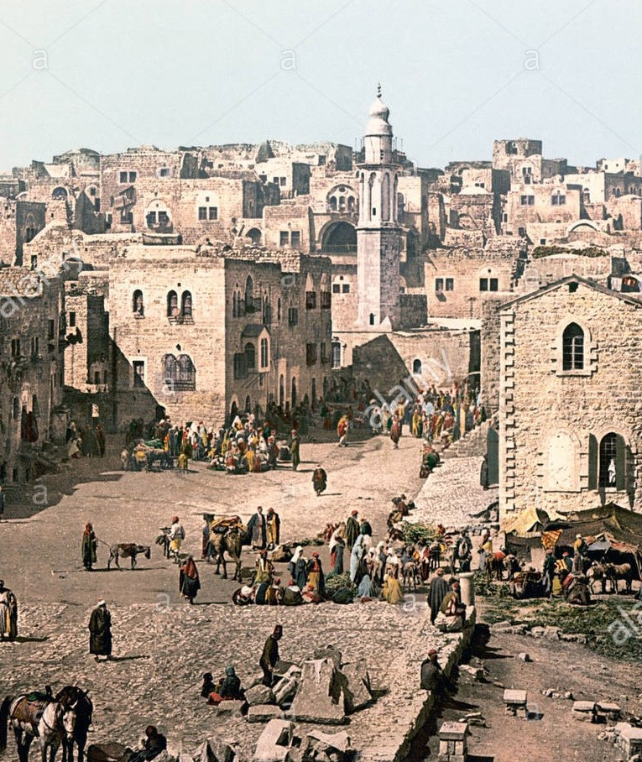
Elimelec - Dumnezeu este Împăratul meu
Naomi - Plăcută
Chilion - Muribund
Mahlon - Bolnăvicios
Orpa - Cea care întoarce spatele
Rut - Prietenă frumoasă
Betleem - Efrata - Casa pâinii

Slide 3
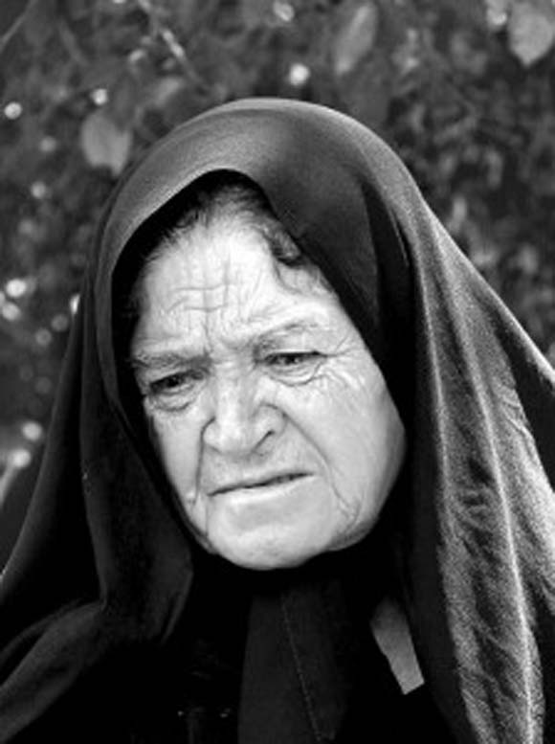
Intervenția lui Dumnezeu în viața lui Naomi
Rut cap. 1
  v1 - Foametea din Israel
  v3 - Moartea soțului
  v5 - Moartea celor doi fii
  v6 - Dumnezeu binecuvântează Israelul cu pâine

Slide 4
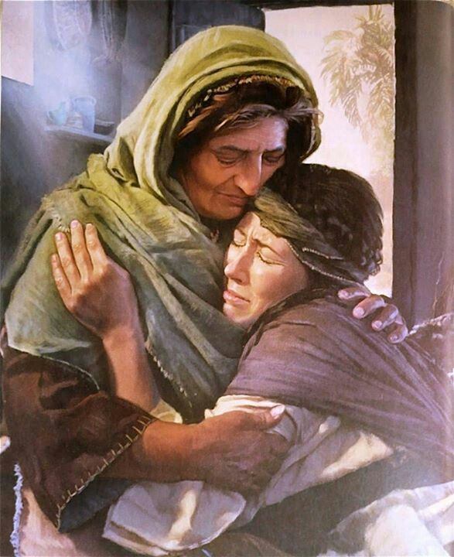
Alegerea lui Rut, dragostea lui Dumnezeu pentru Naomi
Argumentele lui Naomi
  Întoarceți-vă fiecare la casa mamei ei
  Să găsiți odihnă în casa unui bărbat
  Eu sunt prea bătrână ca să mă mărit
  Mâna Domnului s-a întins împotriva mea
^{v16} Rut a răspuns: „Nu sta de mine să te las şi să mă întorc de la tine! Încotro vei merge tu, voi merge şi eu; unde vei locui tu, voi locui şi eu; poporul tău va fi poporul meu şi Dumnezeul tău va fi Dumnezeul meu;
^{v17} unde vei muri tu, voi muri şi eu şi voi fi îngropată acolo. Facă-mi Domnul ce o vrea, dar nimic nu mă va despărţi de tine decât moartea!”

Slide 5
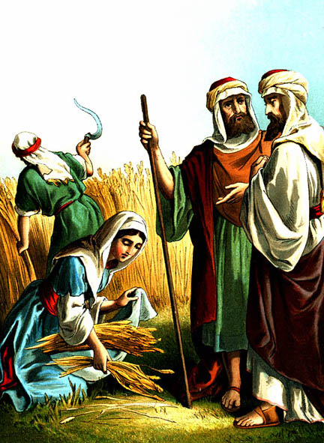
Rut și Boaz
Coincidența – modul discret prin care Dumnezeu lucrează
  Prima lege de Asistență sociala
  S-a întâmplat ca ogorul acela sa fie al lui Boaz
  Bunăvoința lui Boaz față de Rut
  Naomi înțelege intervenția lui Dumnezeu
  Planul de răscumpărare - Legea Leviratului
  Cel ce avea drept de răscumpărare trecea pe la poarta cetății ...

Slide 6
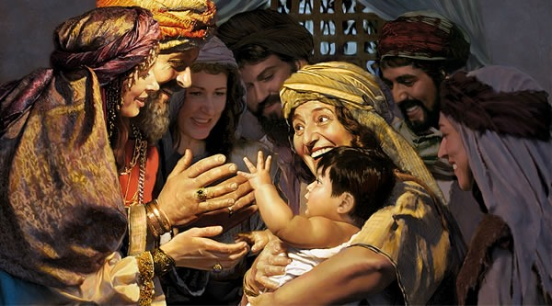
Obed, bunicul lui David
Rolul comunității în viața lui Naomi
Rut vs Avraam
Boaz - fiul lui Rahav
David - strănepotul lui Boaz
^{Rut2:12} Domnul să-ţi răsplătească ce ai făcut şi plata să-ţi fie deplină din partea Domnului Dumnezeului lui Israel, sub ale cărui aripi ai venit să te adăpostești!”

